Slide 1
WALL KICKERS
ПРОЕКТ ДЛЯ ЛИЦЕЯ АКАДЕМИИ ЯНДЕКСА ОТ ЛЯХОВА ДМИТРИЯ И ДЮЖИКОВА ЕГОРА

Slide 2
ОБЩАЯ ИНФОРМАЦИЯ
Игра создана по одноименной игре от Kumobius Games
Цель – набрать как можно больше очков, прыгая с стены на стену и не упав ниже экрана
Здесь можно:
добавлять
удалять
менять продукты и блюдa
искать их параметры и рецепт

Slide 3









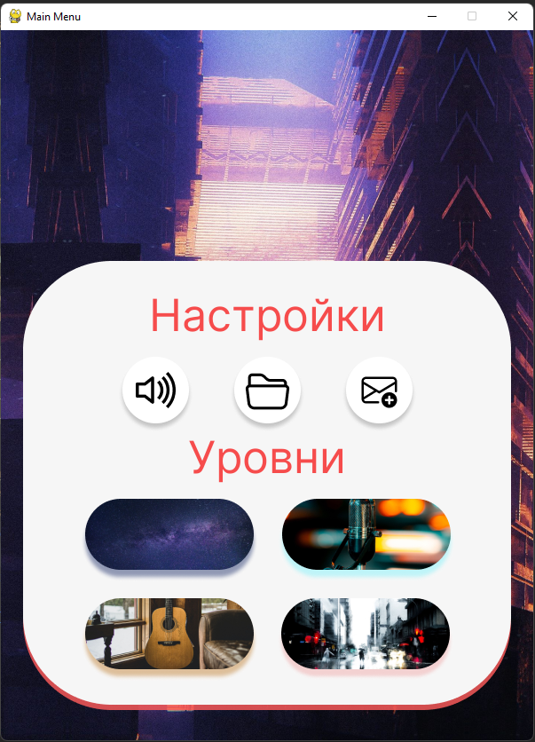
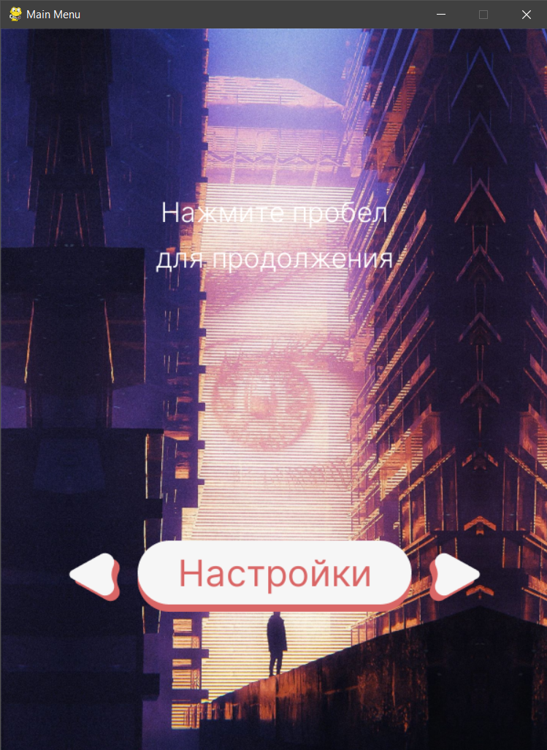
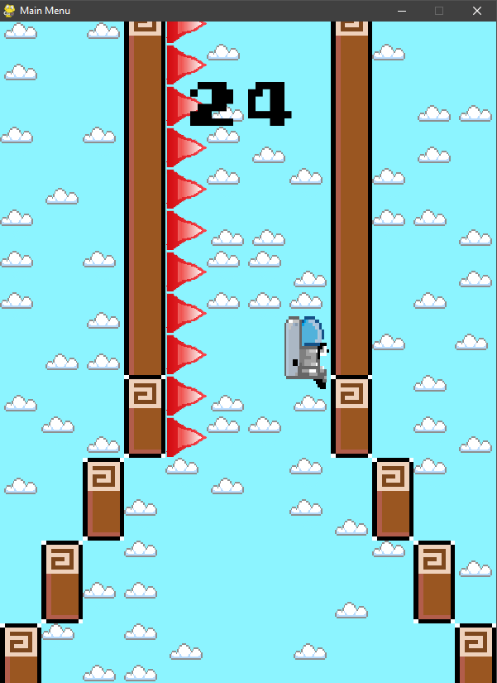
ИНТЕРФЕЙС ПРИЛОЖЕНИЯ
Настройки
Основной экран
Геймплей

Slide 4
ПРЕДСТОЯЩИЕ ИДЕИ
Исправление багов
Добавление различных тем Добавление различных механик Мультиплеер

Slide 5

ЧТО НРАВИТСЯ НАМ
Сделано меню
Реализация по частям, импорт классов
Идея шипов

Slide 6
С П А С И Б О
З А В Н И М А Н И Е !

